Slide 1





Model View ViewModel
architecture
UI (View)
우리가 여태 본 MainActivity 와 같은 화면의 구성요소들, View들
Main Activity의 onCreate()에서
ViewModel 클래스의 getter 들을 호출,
마찬가지로 ViewModel 클래스는 Repository
에 있는 getter 들을 호출하고,
Repository는 Retrofit 을 사용해 만들어 둔
네트워크 처리 코드를 AsyncTask 클래스 안에서
호출하게 됨.
연쇄적으로 호출하는 것.
ViewModel
UI에서 밑에서 가져온 데이터의 변화를 관찰할 수 있게끔 해주는 ViewModel
Repository
네트워크 통신에 의해서 remote 에서 가져오든, 데이터베이스에서 가져오든 일단 데이터를 가져오는 Repository
Database
Remote Data

Slide 2
Repository class 의 역할
UI
*** 별도의 클래스를 상속받는 것이 아니라 Repository 라는 이름의 클래스 파일을 만들어 주기만 하면 됨.
* extends Repository 같은 작업 필요 없음
ViewModel
Repository***
데이터베이스 쿼리 날리는 것 백그라운드에서 처리하기
네트워크 작업 백그라운드에서 처리하기
Database
Remote Data

Slide 3
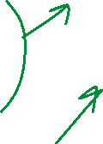




public class RemoteRepo { private MovieClient movieClient; private static RemoteRepo instance; public static RemoteRepo getInstance(){ if(instance == null){ instance = new RemoteRepo(); } return instance; } public RemoteRepo(){ movieClient = MovieClient.getInstance(); } public void fetchPopularMoviesAsync(){ new PopularMoviesAsync(movieClient).execute(); } public MutableLiveData<MovieResponse> getPopularMoviesRepo(){ return movieClient.getListMutableLiveData(); } static class PopularMoviesAsync extends AsyncTask<Void, Void, Void> { MovieClient movieClient; private PopularMoviesAsync(MovieClient m){ movieClient = m; } @Override protected Void doInBackground(Void... voids) { movieClient.fetchPopularMoviesClient(); return null; } } }
Singleton pattern 으로 만든 Repository 의 생성자
MovieClient 객체 사용해야 하므로 getInstance() 해서 객체 생성함.
AsyncTask(Client객체로 초기화).execute() 를 통해 백그라운드 작업 실행. ViewModel 레이어를 통해서 호출된다.
AsyncTask 를 상속받은 PopularMoviesAsync 이너클래스
client 클래스를 통해서 fetchData 메소드를 호출
doInBackground 메소드 안에서 fetch하므로 이 작업은 백그라운드에서 처리된다.

Slide 4
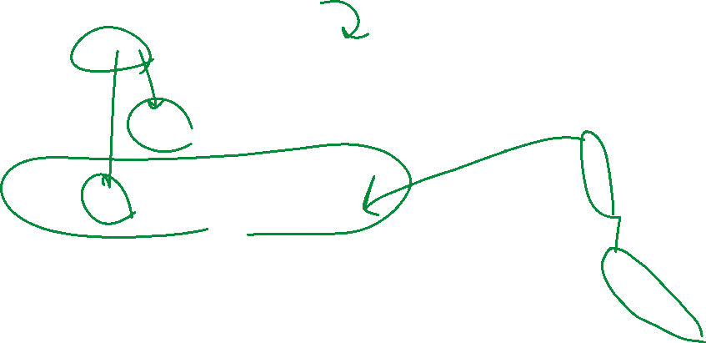
ViewModel class 의 역할
UI
ViewModel 을 상속받은 MyViewModel 클래스의 객체는 UI에서 .observe() 메소드를 통해 LiveData의 변화를 관찰할 수 있도록 해준다.
public class MyViewModel extends ViewModel{
private final RemoteRepo remoteRepo; public RemoteViewModel(){ remoteRepo = RemoteRepo.getInstance(); } public MutableLiveData<MovieResponse> getPopularMovies(){ return remoteRepo.getPopularMoviesRepo(); }
public void fetchPopularMoviesFromRemote(){ remoteRepo.fetchPopularMoviesAsync(); }
}
repository 객체 초기화 –> 객체 사용하려고
ViewModel
Repository에서 가져온 정보를 getter 를 통해서 ViewModel 에서 다시 가져온다.
Repository
Repository 로의 접근은 오직 ViewModel 클래스를 통해서만 가능.
따라서 fetchData 작업도 ViewModel 에서 일어나고, fetch 가 일어난 후에 얻은 정보를 다시 getter 를 통해서 얻어오는 것도 ViewModel 에서 일어남.
Database
Remote Data

Slide 5
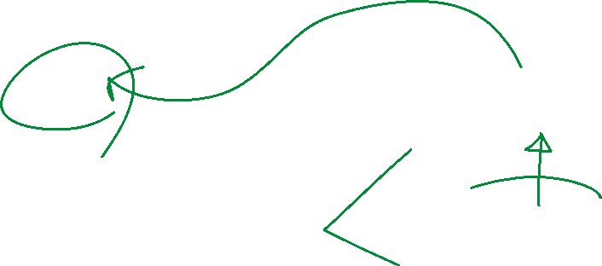

UI
Retrofit 라이브러리를 사용해서 remote data 를 fetching 한다
ViewModel
MovieClient 안에서 url 로의 요청을 보내는 코드를 작성, 요청의 응답은 callback 함수들로 받음.
MovieClient 안에 있는 fetch ~ () 함수는 Repository의 AsyncTask 에서 호출됨.
MovieClient
Repository
Database
Remote Data
MovieService
RetrofitInstanceBuilder
- MovieService 를 통해서 어떤 url을, 어떤 형식으로(ex. 쿼리 몇개, API키 넣는지 마는지 등) 우리가
요청할지 interface 를 정의
RetrofitInstanceBuilder 클래스를 통해 url 의 base url 을 알려주고, url로 넘겨받은 JSON 정보를 어떻게 처리할 것인지 정의

